Slide 1
S.U.P.A
Курсов проект по
Вградени микрокомпютърни системи

Slide 2
Проблем

Slide 3
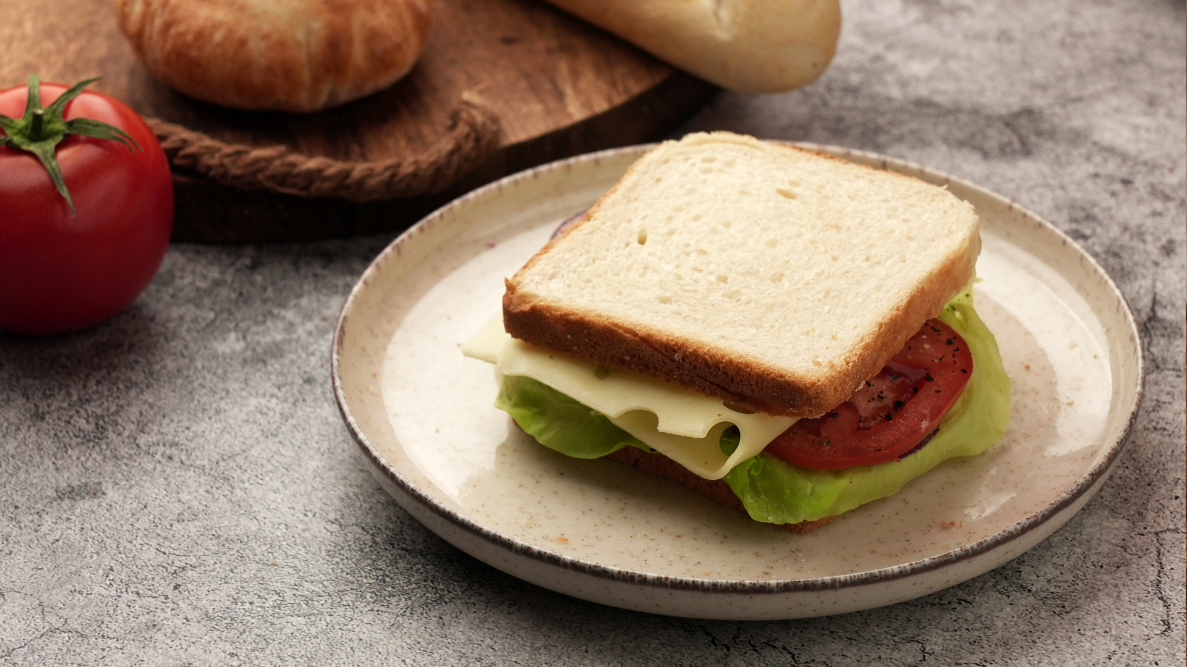

Slide 4
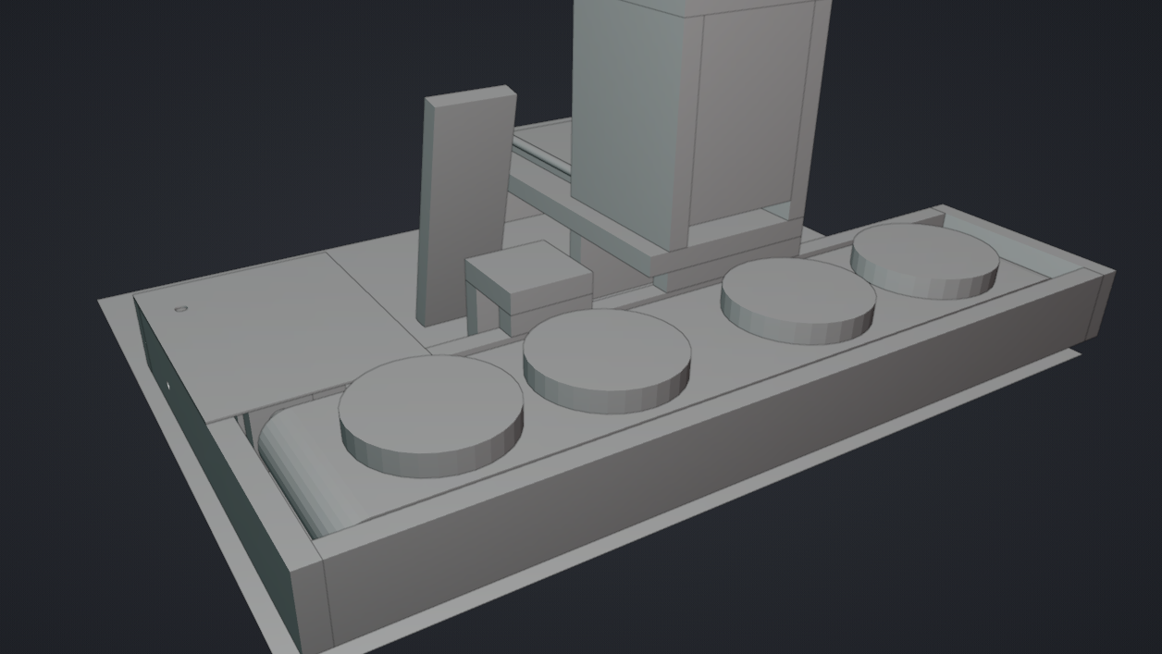
Идеята

Slide 5
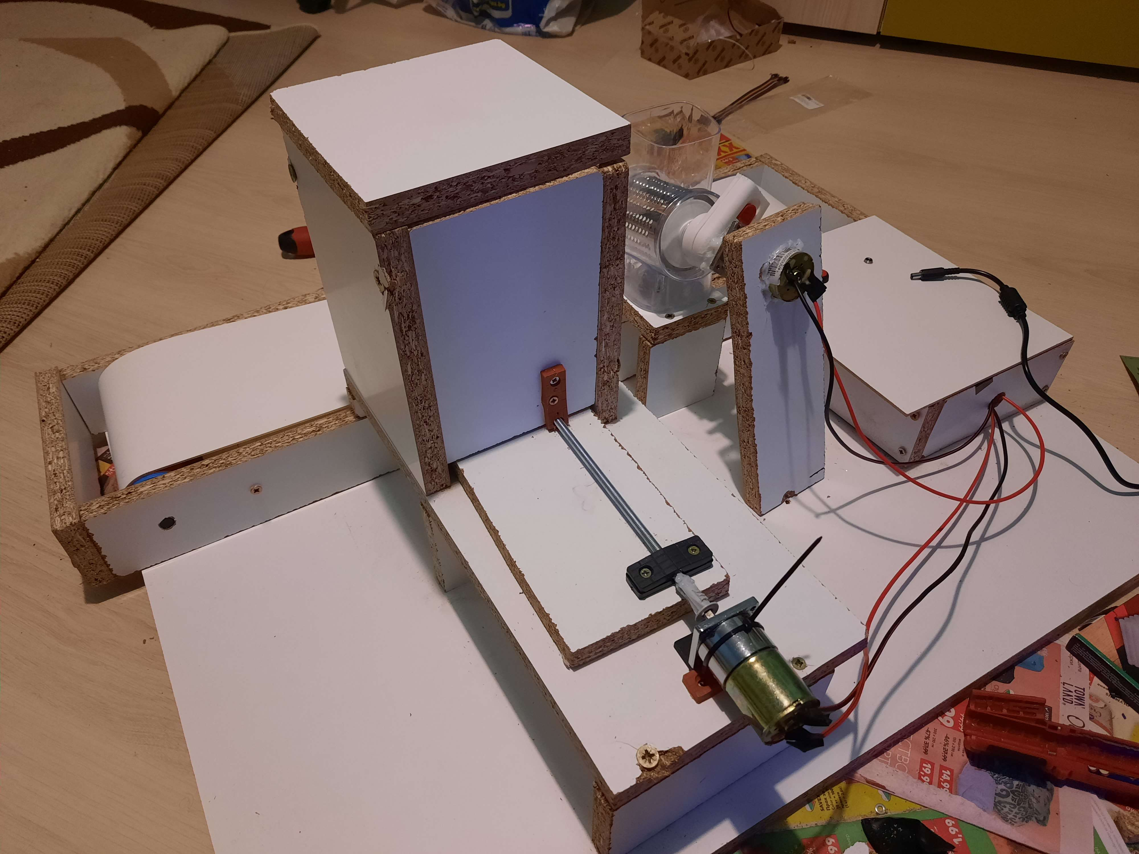
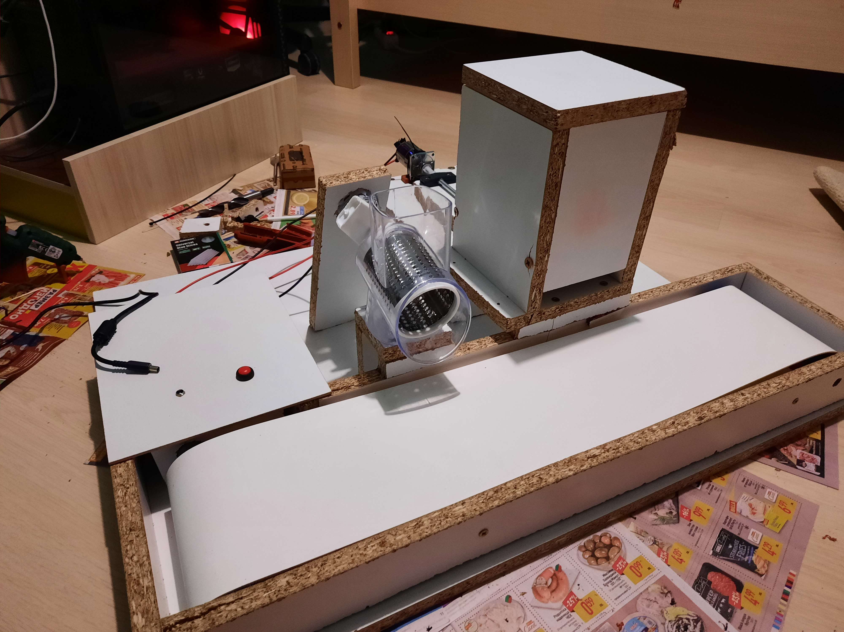
Как работи S.U.P.A?

Slide 6

Компоненти

Slide 7
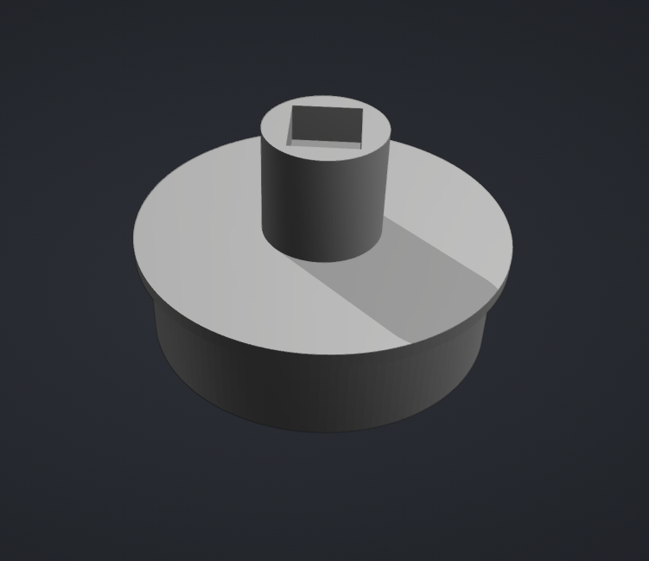
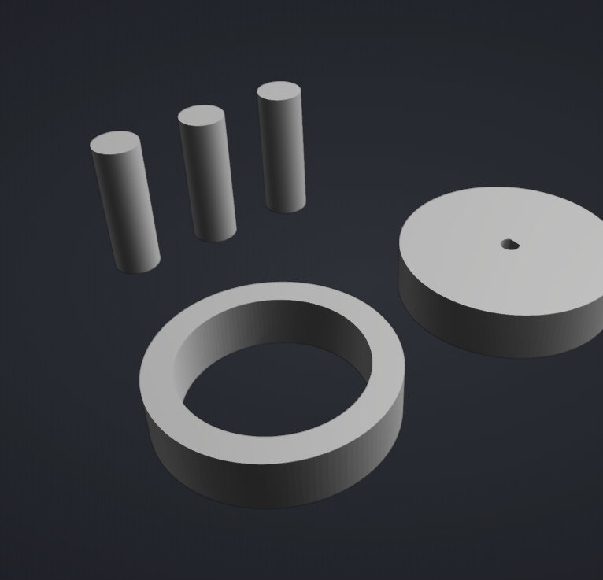
Компоненти

Slide 8
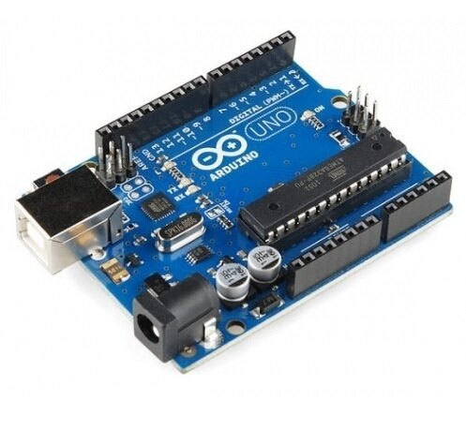
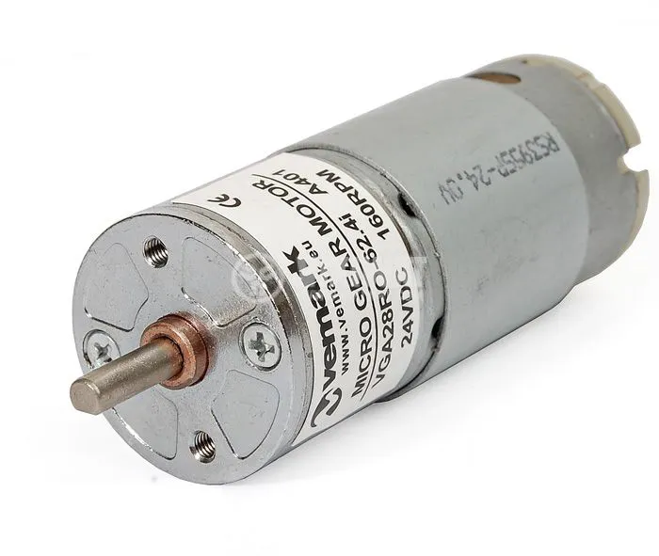
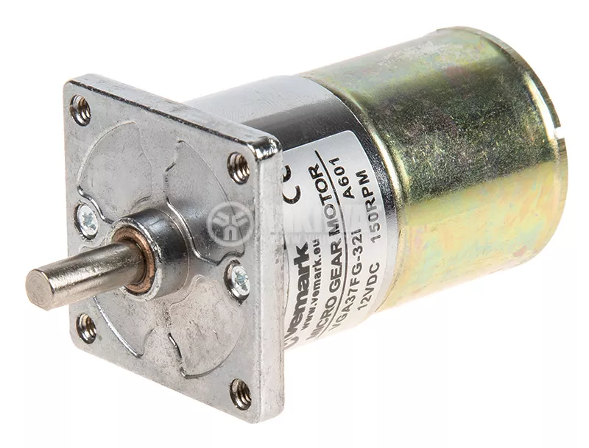
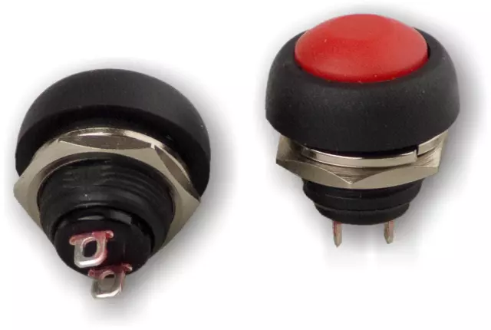
Компоненти

Slide 9
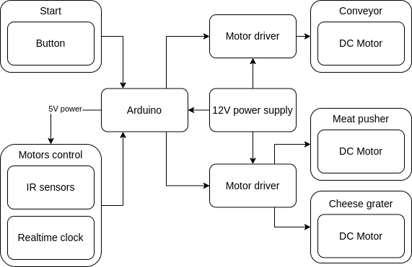

Slide 10
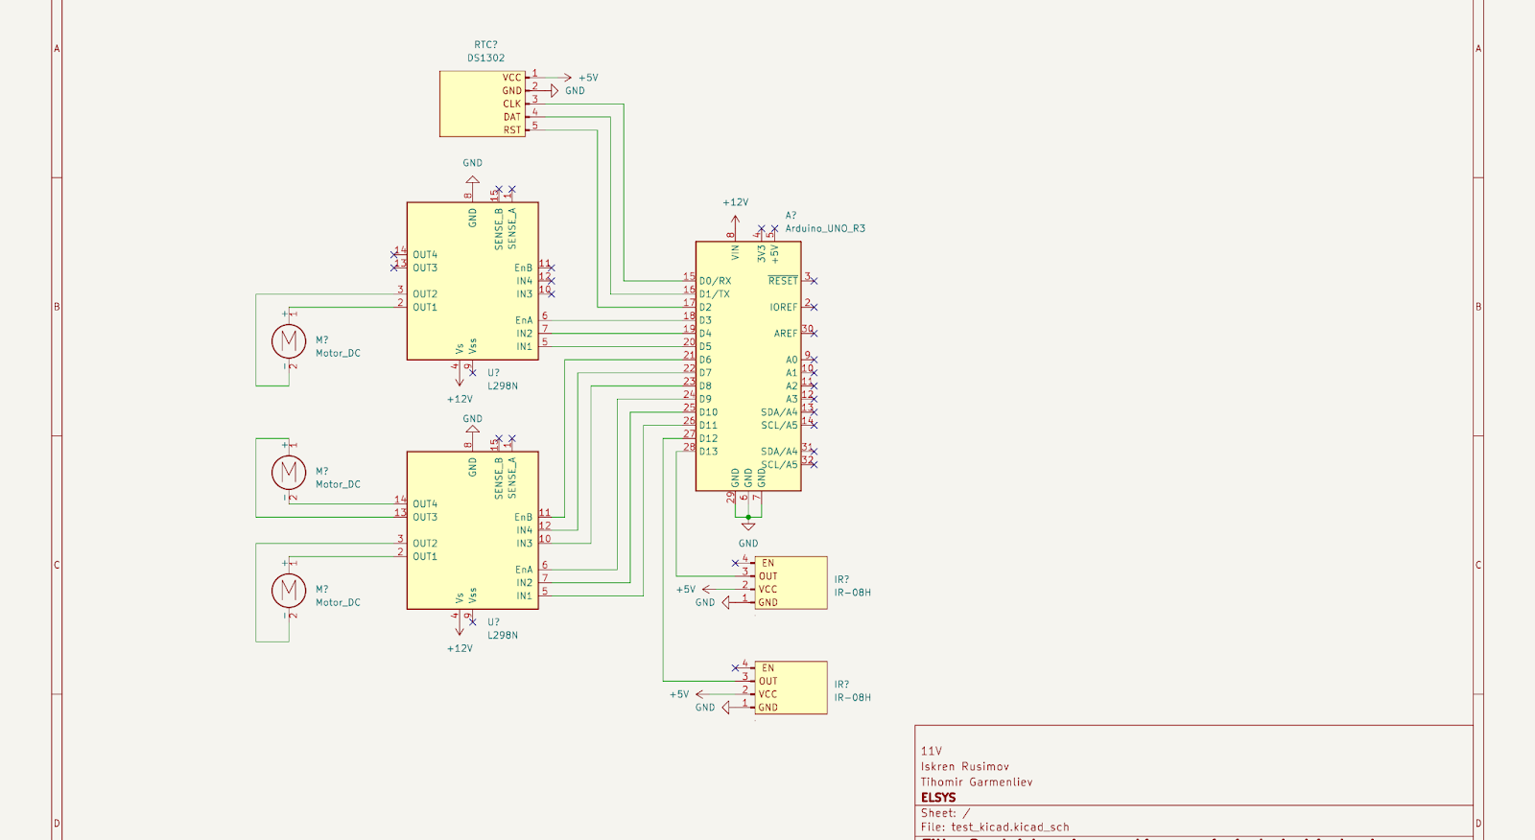

Slide 11
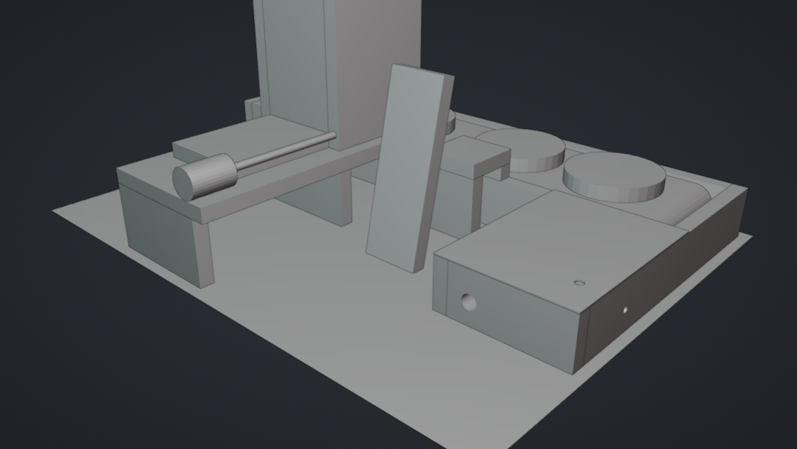
Дигитален прототип

Slide 12


Slide 13


Slide 14

Медиите за нас

Slide 15

Въпроси

Slide 16


Благодарим Ви!

